Slide 1
게임 데이터 모델링
1인 개발자가 배워야 할 진짜 프로그래밍
최재규
인디게임개발자
일부 내용이 보충/삭제되어 강연장에서 보셨던 것과 다를 수 있습니다. Ver 4.0

Slide 2
순서
왜?
데이터 모델링
게임 데이터 모델링

Slide 3
대상
왜?
프로그래밍 언어 공부 후
뭔가 만들어 보려고 하는데 막막해
1인 개발자
혼자 일하는데 회사에서 썼던 기획서를 또 써야 하나..?
이게 기획 문제인지… 구현 문제인지…

Slide 4
대상
왜?
(주니어) 게임 프로그래머
기획서를 받았는데 어디서부터 시작해야 할지 모르겠어
(주니어) 게임 디자이너
프로그래머들이 좋아하는 기획서는 어떻게 쓸 수 있을까

Slide 5


통합엔진의 등장
왜?
게임개발의 보편화
“옆에 배경아저씨가 만든 게임이래”

Slide 6

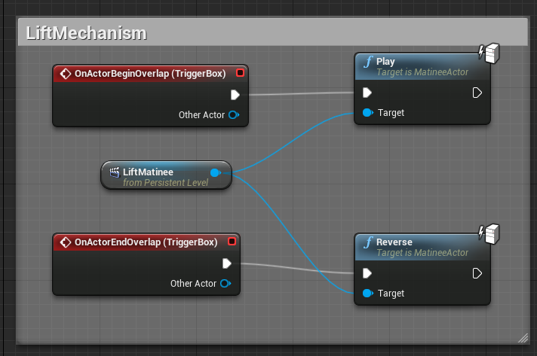
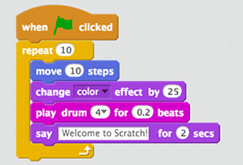
코딩 열풍
왜?
“코딩을 배워야 해!”
“코딩 없이도 게임을 만들 수 있어!!”

Slide 7
공부시작
왜?
유니티는 C#을 알아야 한다니까, 일단 책을 사자!
변수, 상수 더하기 빼기 뭐 어렵지 않네
If 문, for 문 별거 아니네
클래스? 참조? 어려웠지만 알 것 같은 느낌적 느낌이야
오오.. 이렇게 하니깐 박스가 움직이네 신기하다~
나도 뭔가 만들어 볼 수 있을 것 같아!!

Slide 8
공부시작
왜?
근데 이것들로 게임규칙은 어떻게 만들어?
따라 할 때는 이해가 되는데 스스로 할 때는 아무 생각도 안나
일단 만들기 시작했지만 정리되지 않는 느낌이야
버그가 자꾸 생겨나네… 내가 만들었지만 이해가 안돼

Slide 9
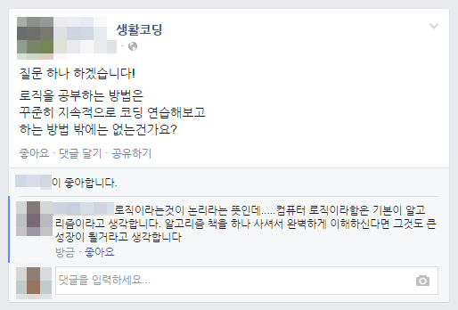
답답해서 질문하면
왜?

Slide 10
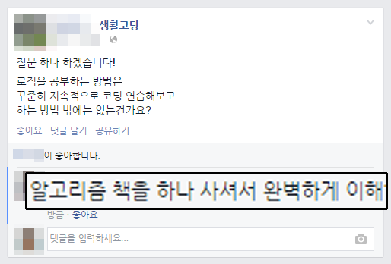
더 답답해지는 답변
왜?

Slide 11

또 공부시작
왜?

Slide 12
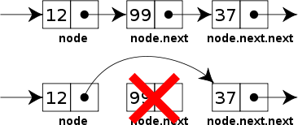
좌절
왜?
멘붕...OTL..
도대체 이게 아이템 구현하는거랑
무슨 상관이야..ㅠㅠ

Slide 13
막히는 부분
왜?
수학
API 사용법
하드웨어 활용
비즈니스 구현

Slide 14
막히는 부분
왜?
수학
API 사용법
하드웨어 활용
비즈니스 구현
어느 수준까지는 엔진이 해결해줌

Slide 15
비즈니스 구현
왜?
현실세계의 문제들 (도메인)
인사, 재무회계, 세무, 재고관리, 의료정보 관리, 게임규칙 등등…
인간들이 다루는 개념을 컴퓨터로 처리하는 일

Slide 16
막히는 부분
왜?
수학
API 사용법
하드웨어 활용
비즈니스 구현
ㄴ 이건 순전히 내 몫

Slide 17
비즈니스 구현
왜?
비즈니스를 데이터로 표현하는 방법을 공부해야 한다.
(프로그래머가 아닌) 우리가 배워야 할 진짜 프로그래밍은 바로 “데이터 모델링”
누구도 콕 집어 강조해주지 않았다.

Slide 18
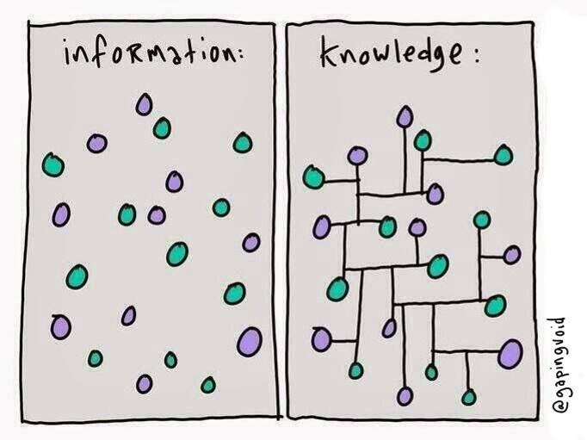
데이터 모델링
데이터 모델링
출처 : https://twitter.com/gapingvoid/statuses/423952995240648704

Slide 19
데이터 모델링
데이터 모델링
기획서
데이터 구조
출처 : https://twitter.com/gapingvoid/statuses/423952995240648704

Slide 20
데이터 모델링
데이터 모델링
상상을 해보자
기획서가 이미 다 구현되어서
현재 게이머들이 플레이하고 있다고...
그리고 신이 되어서 시간을 멈춘다.
(플레이어도, 컴퓨터의 전자 흐름도 모두 멈췄다고 상상해보자….-_-;;)
바로 그때!

Slide 21
데이터 모델링
데이터 모델링
클라이언트, 서버의 구별 없이
메모리, 디스크, DB 상관 없이
비즈니스에 관련된 모든 데이터를
테이블로 표현(representation)
해내는 것!

Slide 22
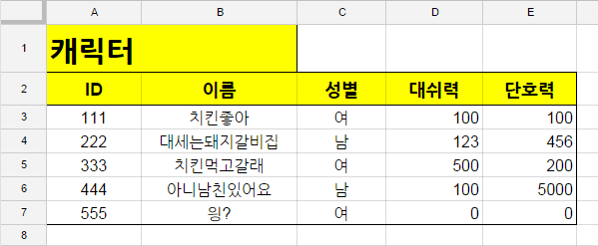
테이블
데이터 모델링
… 이거라고?? 넵.

Slide 23
정말?
데이터 모델링
데이터가 중요하다느니
테이블로 표현하라느니…
이런거 너만의 생각 아니야? ㄴㄴ

Slide 24
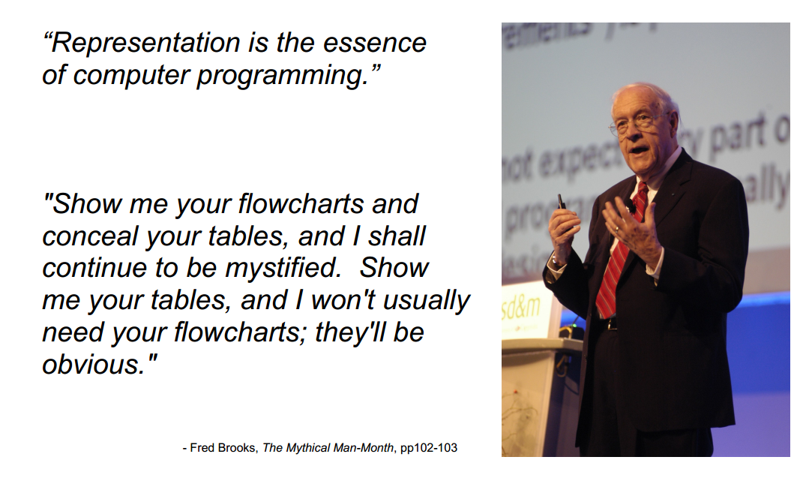
구루의 말씀
데이터 모델링
출처 : http://www.pgcon.org/2014/schedule/attachments/319_PGCon2014OpeningKeynote.pdf

Slide 25
구루의 말씀
데이터 모델링
표현(representation)은 컴퓨터 프로그래밍의 본질이다.
내게 플로우차트를 보여주고 테이블을 감춘다면 난 여전히 혼란스러울것이다.
내게 테이블을 보여주면 대부분 플로우차트는 필요하지 않다. 왜냐면 테이블은 명확하니까.
출처 : http://www.pgcon.org/2014/schedule/attachments/319_PGCon2014OpeningKeynote.pdf

Slide 26
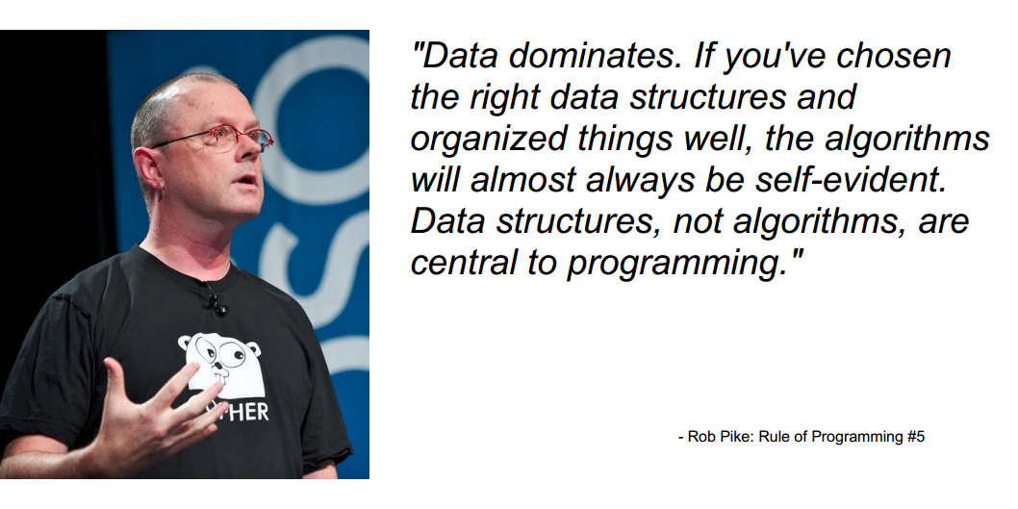
구루의 말씀
데이터 모델링
출처 : http://www.pgcon.org/2014/schedule/attachments/319_PGCon2014OpeningKeynote.pdf

Slide 27
구루의 말씀
데이터 모델링
데이터가 짱이다. 지배한다.
올바른 데이터 구조를 택하고 그것들을 잘 조직한다면 거의 언제나 알고리즘은 스스로 분명해진다.
알고리즘이 아니라 데이터 구조, 이것이 프로그래밍의 중심이다.
출처 : http://www.pgcon.org/2014/schedule/attachments/319_PGCon2014OpeningKeynote.pdf

Slide 28
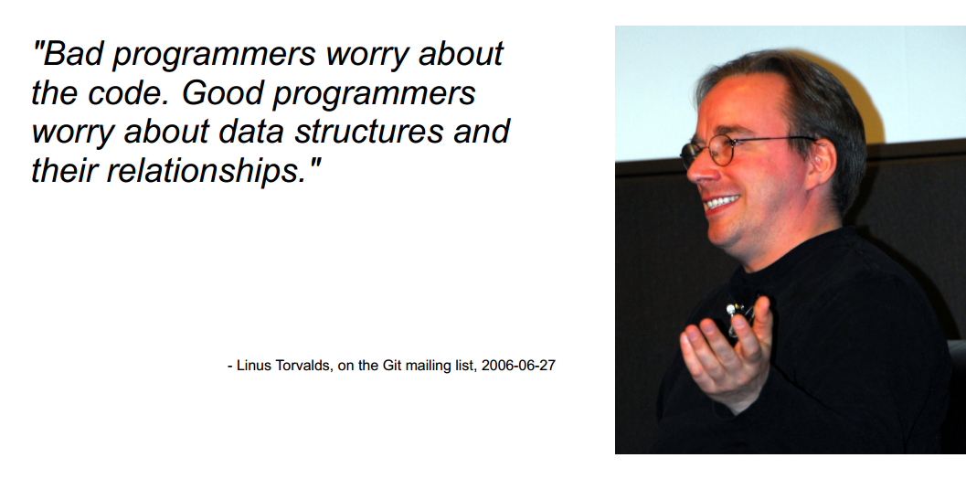
구루의 말씀
데이터 모델링
출처 : http://www.pgcon.org/2014/schedule/attachments/319_PGCon2014OpeningKeynote.pdf

Slide 29
구루의 말씀
데이터 모델링
나쁜 프로그래머는 코드를 신경쓰고
좋은 프로그래머는 데이터 구조와 그것들의 관계를 신경쓴다.
출처 : http://www.pgcon.org/2014/schedule/attachments/319_PGCon2014OpeningKeynote.pdf

Slide 30
데이터 구조
데이터 모델링
프로그램 설계의 핵심
테이블은 그것을 이루는데 가장 쉽고 자유도가 높은 사고 도구

Slide 31
테이블에 대한 오해
데이터 모델링
데이터베이스 테이블 아닙니다.

Slide 32
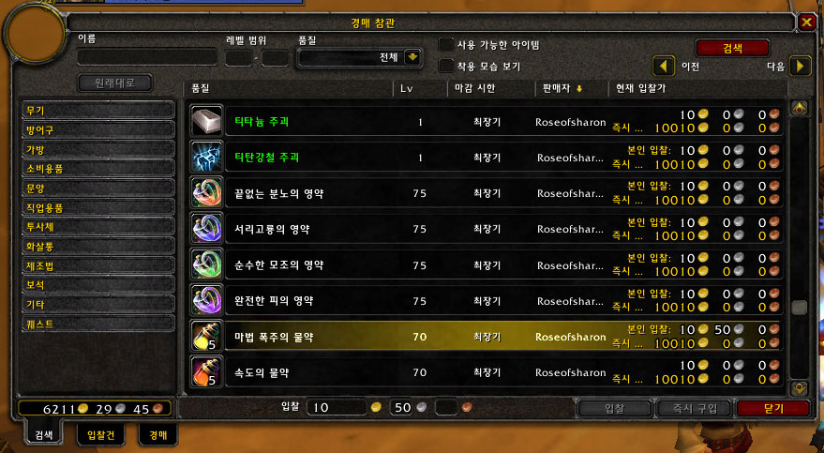
테이블에 대한 오해
데이터 모델링
테이블은 이런 경매장 같은 데이터만 표현할 수 있을 것이라 오해되지만

Slide 33
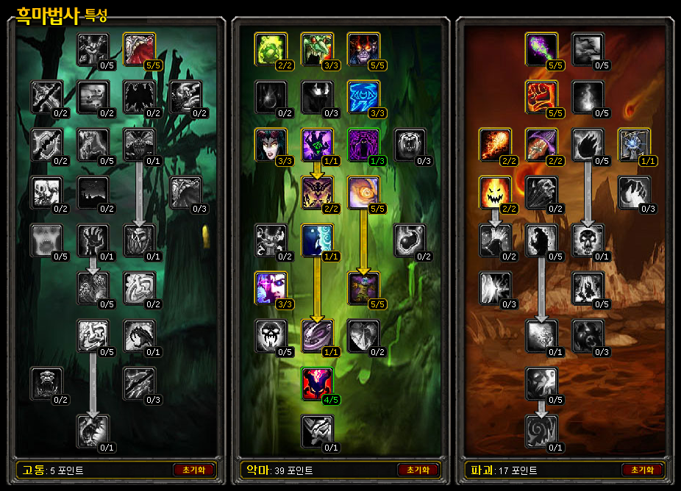
테이블에 대한 오해
데이터 모델링
UI의 모양과 상관없이 테이블은 모든 데이터 구조를 표현할 수 있다.

Slide 34
테이블에 대한 오해
데이터 모델링
배회
적발견
추격
적놓침
사정거리이탈
사정거리접근
죽음
HP없음
공격
몬스터 FSM

Slide 35
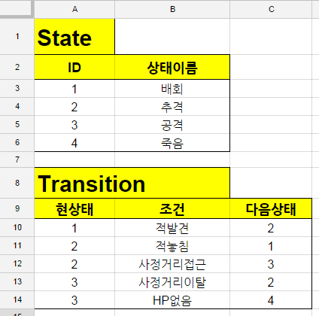
테이블에 대한 오해
데이터 모델링
배회
적발견
추격
적놓침
사정거리이탈
사정거리접근
죽음
HP없음
공격
몬스터 FSM도 표현 가능

Slide 36

테이블에 대한 오해
데이터 모델링
비트맵 이미지

Slide 37
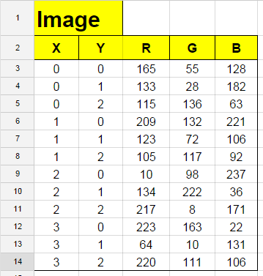
테이블에 대한 오해
데이터 모델링
비트맵 이미지도표현 가능

Slide 38
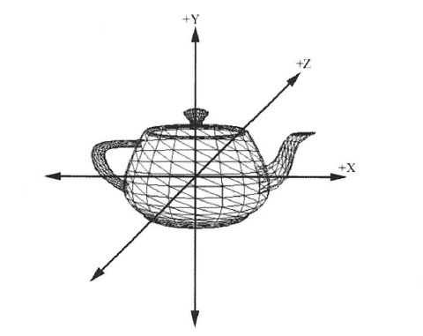
테이블에 대한 오해
데이터 모델링
3D 모델

Slide 39
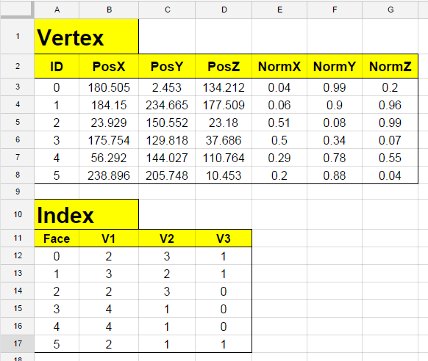
테이블에 대한 오해
데이터 모델링
3D 모델도 표현 가능

Slide 40
결론부터 말해봐!
데이터 모델링
모든 데이터 구조는 테이블로 표현(representation)이 가능하다.
그래서 테이블로 뭘 어쩌겠다고?
결론부터 말해서…

Slide 41
결론부터 말해봐!
데이터 모델링
테이블은 코드로 변환될 수 있다.
어떤 클래스를 만들어야 하고 어떤 멤버변수를 가져야 하는지 막연하게 결정하는 것이 아니라
미리 설계된 테이블 구조에 근거해서 확신을 가지고 코딩을 할 수 있다.

Slide 42
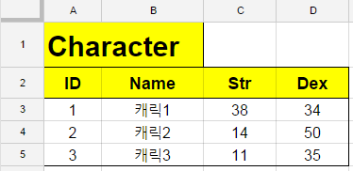
테이블의 각 명칭
데이터 모델링
테이블명
(Table Name)

Slide 43
테이블의 각 명칭
데이터 모델링
세로줄 하나하나를 컬럼 혹은 필드라 부른다.
컬럼(Column)
필드(Field)

Slide 44
테이블의 각 명칭
데이터 모델링
세로줄 하나하나를 컬럼 혹은 필드라 부른다.
컬럼(Column)
필드(Field)

Slide 45
테이블의 각 명칭
데이터 모델링
세로줄 하나하나를 컬럼 혹은 필드라 부른다.
컬럼(Column)
필드(Field)

Slide 46
테이블의 각 명칭
데이터 모델링
세로줄 하나하나를 컬럼 혹은 필드라 부른다.
컬럼(Column)
필드(Field)

Slide 47
테이블의 각 명칭
데이터 모델링
로우(row)
레코드(record)
가로줄 하나하나를 로우 혹은 레코드라 부른다.

Slide 48
테이블의 각 명칭
데이터 모델링
로우(row)
레코드(record)
가로줄 하나하나를 로우 혹은 레코드라 부른다.

Slide 49
테이블의 각 명칭
데이터 모델링
로우(row)
레코드(record)
가로줄 하나하나를 로우 혹은 레코드라 부른다.

Slide 50
테이블 맵핑
데이터 모델링
C++
데이터베이스
XML
JSON
테이블이 다른 요소들로 변환되는 과정을 살펴보자.

Slide 51
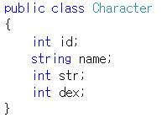
테이블 => C#
데이터 모델링
테이블명은 클래스명이 된다.

Slide 52
테이블 => C#
데이터 모델링
컬럼은 멤버변수가 된다.

Slide 53
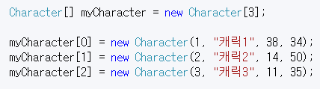
테이블 => C#
데이터 모델링
식별자에 근거해 적절한 컨테이너를 선택하고

Slide 54
테이블 => C#
데이터 모델링
데이터를 입력한다.

Slide 55
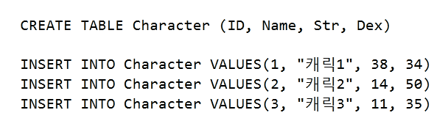
테이블 => DB
데이터 모델링
테이블과 DB테이블의 맵핑은 자연스럽다.

Slide 56
테이블 => DB
데이터 모델링

Slide 57
테이블 => DB
데이터 모델링

Slide 58
테이블 => DB
데이터 모델링

Slide 59
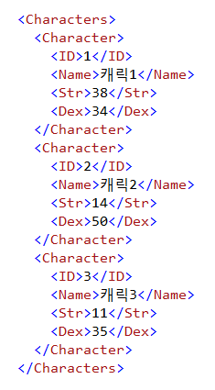
테이블 => XML
데이터 모델링
테이블명과 컬럼명이 XML의 각 노드의 이름으로 사용된다.

Slide 60
테이블 => XML
데이터 모델링
테이블명과 컬럼명이 XML의 각 노드의 이름으로 사용된다.

Slide 61
테이블 => XML
데이터 모델링
테이블명과 컬럼명이 XML의 각 노드의 이름으로 사용된다.

Slide 62
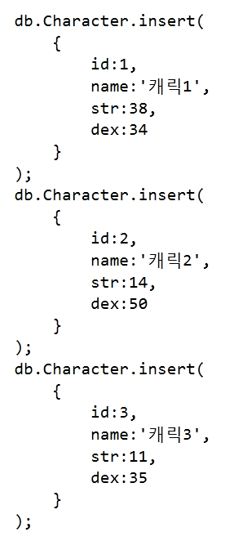
테이블 => JSON
데이터 모델링
(몽고DB)
테이블명은 콜렉션 이름으로 사용된다.
로우는 도큐먼트로 볼 수 있고, 컬럼명은 JSON의 필드명으로 사용된다.

Slide 63

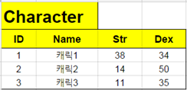
테이블은 실무의 근거
데이터 모델링
프로그래밍
언어
데이터베이스
파일 포맷
기획서
테이블
기획서를 테이블로 바꿀 수만 있다면 그 이후 실무는 확신을 가지고 진행 할 수 있다.
패킷 포맷

Slide 64
우리가 훈련해야 할 것은
데이터 모델링
테이블의 구조를 만드는 능력
== 데이터 모델링 능력
데이터 모델링 방법 중의 하나인 E-R 모델
자전거 타는 법을 아는 것과 직접 탈 수 있는 것의 차이 (방법을 알아도 훈련하지 않으면 사용할 수 없다)

Slide 65
E-R 모델
데이터 모델링
Entity-Relationship Model
Peter Chen, “The Entity-Relationship Model - Toward a Unified View of Data”, 1976.
컴퓨터과학에서 가장 많이 인용된 논문 중의 하나
정보시스템 설계의 근간이 되는 방법론
Classic은 너무나 당연히 여겨져서 고수들이 콕 집어 말해주지 않는 경우가 많다.

Slide 66
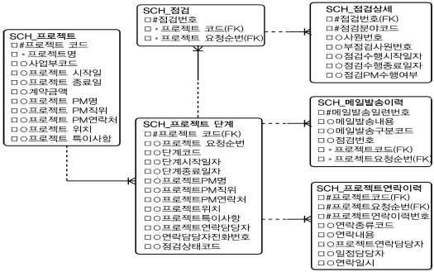
ERD
데이터 모델링
Entity-Relationship Diagram
모델링 활동의 산출물

Slide 67
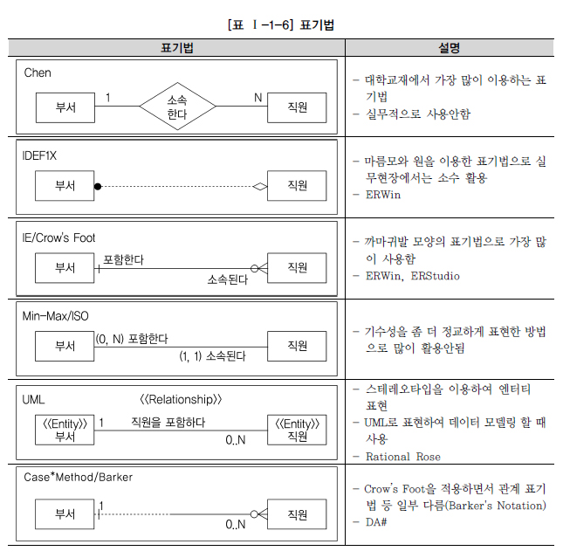
ERD
데이터 모델링
교과서에 많이 나오는 모양

Slide 68
ERD
데이터 모델링
데이터베이스 실무에서 많이 쓰는 모양

Slide 69
ERD
데이터 모델링
이 발표에서는
Barker 표기법을 사용하겠습니다
(개인적으로 Barker 표기법을 좋아합니다)

Slide 70
E-R 모델의 기본 개념
데이터 모델링
Entity (개체)
Relationship (관계)
Attribute (속성)
Value (값)
UID (식별자)
이 다섯가지 개념으로 기획서를 분석하고 데이터를 모델링한다.

Slide 71
Entity (개체)
데이터 모델링
어떤 행위를 할 수 있거나 정보를 가질 수 있으며 그것들이 각각 변별 될 수 있는 사람, 장소, 사물, 개념, 사건 등을 나타내는 것들의 집합.
예) 사람, 법인, 부서, 판매상품, 판매처, 재고품
기획서에서 주로 명사로 등장

Slide 72
Entity (개체)
데이터 모델링
Entity의 Barker 표기법:
Entity 이름
라운드 사각형으로 Entity를 표현한다.
Entity 이름을 맨 위에 써준다.

Slide 73
Entity (개체)
데이터 모델링
Entity를 테이블 관점에서 보면:
Character
Barker 표기법
Entity명이 테이블명이 된다.
영문이름으로 짓는 것이 코드와 모델 사이의 일관성을 위해서 좋다.
옆에 한글 이름을 적어둬도 무방.

Slide 74
Entity (개체)
데이터 모델링
Entity를 테이블 관점에서 보면:
Entity Set
Entity 용어를 집합의 의미로 사용하는 경우도 있고

Slide 75
Entity (개체)
데이터 모델링
Entity를 테이블 관점에서 보면:
Entity
Entity Instance
Entity Occurrence
Instance
Entity 용어를 개체 하나하나를 뜻하는 인스턴스의 의미로 사용하는 경우도 있다.
이 발표에서는 Entity 용어를 집합의 개념으로 사용하고 개체 하나하나를 나타낼 때는 Instance 용어를 사용한다.
ERD에서는 개별 인스턴스를 표기하지 않는다. (스키마 정보만 표현)

Slide 76
Attribute (속성)
데이터 모델링
Entity(개체)의 특징을 기술하거나 Entity가 소유하고 있는 정보의 종류를 뜻한다.
사람을 Entity로 봤을 때 Attribute는 그 사람의 이름, 주민등록번호, 전화번호, 집주소 등이 될 것이다.
기획서에서 주로 명사로 등장

Slide 77
Attribute (속성)
데이터 모델링
Attribute의 Barker 표기법:
Character
ID
Name
Str
Dex
Attribute 목록을 Entity명 아래에 적는다.

Slide 78
Attribute (속성)
데이터 모델링
Attribute를 테이블 관점에서 보면:
Character
ID
Name
Str
Dex
Barker 표기법
Entity의 Attribute는 테이블의 컬럼이 된다.

Slide 79
Value (값)
데이터 모델링
Attribute(속성)에 들어가는 구체적인 숫자 또는 글자. (속성값이라고도 부름)
이론에서는 Value Type 또한 추상화 되어있지만 실무에서는 주로 정수, 실수, 문자열, 날짜, 선택지중에 한가지인 경우가 대부분이다.
예) 512, 1024.0f, “이공사팔”

Slide 80
Value (값)
데이터 모델링
Value를 테이블 관점에서 보면:
테이블로 보자면 저 빨간 칸(Cell)에 실제로 들어가 있는 어떤 숫자나 글자가 Value(값)이다.
ERD는 스키마 정보만 표현하기 때문에 Value 관련 표기법은 없다.

Slide 81
UID (식별자)
데이터 모델링
Entity Instance 각각을 구별시켜주는 Attribute 한 개 또는 두 개 이상의 그룹(=Composite UID)
자격이 된다면 기존 Attribute 중에서 선택할 수 있는데 없거나 다른 이유로 식별자를 위한 새로운 Attribute를 만들 수도 있다. (이것을 인조 식별자라 부른다)
Entity와 Entity가 Relationship(관계)를 가질 때 둘을 연결시켜주는 가교역할을 하게 된다.

Slide 82
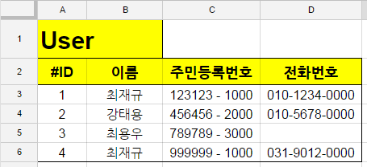
UID (식별자)
데이터 모델링
Attribute 중에 Mandatory하고 Unique한 특성을 지닌 것을 골라 UID(식별자)로 지정한다.

Slide 83
UID (식별자)
데이터 모델링
User의 Entity Instance를 각각 구별시켜주는 식별자를 기존 Attribute 중에서 고르려고 하는데… 이름은 중복될 수 있고 주민등록번호은 밖으로 공개될 수 없는 보안에 민감한 정보이고 전화번호는 없는 사람도 있고 자주 바뀔 수 있기 때문에 부적합하다.

Slide 84
UID (식별자)
데이터 모델링
식별자는 2개의 이상의 Attribute를 묶어서도 지정할 수가 있는데
이름과 주민등록번호를 묶어서 식별자로 지정하면 식별자의 조건은 (Mandatory, Unique) 만족시키지만 식별자의 길이가 무거워져 실무에 맞지 않는다.

Slide 85
UID (식별자)
데이터 모델링
그래서 실무에서는 여러가지 이유로 인조식별자를 만들어서 사용하는 경우가 많다.

Slide 86
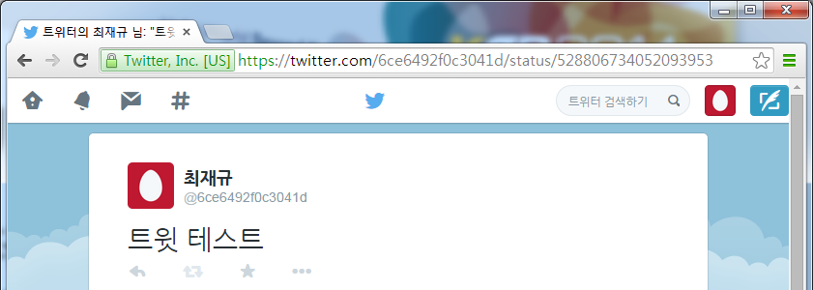
UID (식별자)
데이터 모델링
트위터를 모델링해본다면
트윗 하나하나를 구별시켜주는 숫자 값이 있다.
이것이 바로 UID (식별자)

Slide 87
UID (식별자)
데이터 모델링
UID의 Barker 표기법:
Tweet
# ID
Text
Date
식별자로 선택한 Attribute 이름 앞에 #을 붙여준다.

Slide 88
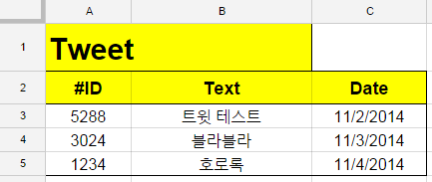
UID (식별자)
데이터 모델링
UID를 테이블 관점에서 보면:
Tweet
#
ID
Text
Date
Barker 표기법
컬럼명 앞에 #을 붙여준다.
인조식별자를 만들기로 했으면 새로운 컬럼을 생성한다.

Slide 89
Attribute (속성)
데이터 모델링
Attribute 상세 (추가적으로 더 생각해줘야 하는 것들)
UID
이 속성은 식별자인가?
Mandatory or Optional
Instance를 생성할 때 이 속성은 반드시 지정해줘야 하나? 생략해도 되나?
Unique
이 속성은 중복되는 값이 존재할 수 있는가? 없는가?
Value Type
이 속성의 데이터형은 무엇인가? (정수, 실수, 문자열, 날짜, 선택지)
Value Range
이 속성이 가질 수 있는 값의 범위는?
Null or Default Value
Optional인 경우 Null로 넣을 것이냐? 기본값을 넣을 것이냐?

Slide 90
Relationship (관계)
데이터 모델링
Entity와 Entity 사이의 관계를 나타낸다.
관계란 특정 Entity가 다른 Entity에게 어떤 행위를 함으로써 형성된다.
기획서에서 주로 동사로 등장
예) 소유한다, 소유되어진다, 포함한다, 포함되어진다, 등록한다, 주문 받는다, 출고한다

Slide 91
Relationship (관계)
데이터 모델링
관계차수(Cardinality)
1:1
일대일 관계
1:M
일대다 관계
M:M
다대다 관계

Slide 92
Relationship (관계)
데이터 모델링
관계차수(Cardinality)
Entity A
Entity B
Entity A
Entity B
Entity A
Entity B
1:1
일대일 관계
1:M
일대다 관계
M:M
다대다 관계

Slide 93
Relationship (관계)
데이터 모델링
관계선택사양(Mandatory or Optional)
Entity A
Entity B
Entity A
Entity B
Mandatory
필수적
Optional
선택적

Slide 94
Relationship (관계)
데이터 모델링
Relationship(관계) 상세 과정:
트위터를 모델링 해본다면
User
Tweet
#
ID
#
ID
Name
Text
Profile
Date
트윗을 작성하는 사람을 표현하는 User Entity와 트윗을 나타내는 Tweet Entity가 있다.

Slide 95
Relationship (관계)
데이터 모델링
먼저 두 Entity 사이에 관계가 있는지 파악한다.
User
Tweet
작성한다
#
ID
#
ID
Name
Text
Profile
Date

Slide 96
Relationship (관계)
데이터 모델링
각 Entity의 입장에서 관계를 바라본다.
User 입장:
User
Tweet
작성한다
작성한다
작성한다
관계차수 결정 - 한 유저가 여러 개의 트윗을 작성 할 수 있나? 있다. 1:M 관계이다.

Slide 97
Relationship (관계)
데이터 모델링
각 Entity의 입장에서 관계를 바라본다.
User 입장:
User
Tweet
작성한다
작성한다
작성한다
관계선택사양 결정 – 트윗이 하나도 없는 유저가 있을 수 있나? 있다. Optional 이다.

Slide 98
Relationship (관계)
데이터 모델링
각 Entity의 입장에서 관계를 바라본다.
Tweet 입장:
User
Tweet
내 주인님이시다
관계차수 결정 – 한 트윗의 소유주가 여러 유저가 될 수 있나? 안되지!!

Slide 99
Relationship (관계)
데이터 모델링
각 Entity의 입장에서 관계를 바라본다.
Tweet 입장:
User
Tweet
내 주인님이시다
관계차수 결정 – 트윗 하나의 주인은 오로지 유저 한 명이다. 그러므로 1:1 관계이다.

Slide 100
Relationship (관계)
데이터 모델링
각 Entity의 입장에서 관계를 바라본다.
Tweet 입장:
User
Tweet
내 주인님이시다
관계선택사양 결정 – 주인이 없는 트윗이 있을 수 있나? 없지!

Slide 101
Relationship (관계)
데이터 모델링
각 Entity의 입장에서 관계를 바라본다.
Tweet 입장:
User
Tweet
내 주인님이시다
내 주인님이시다
내 주인님이시다
관계선택사양 결정 – 트윗은 반드시 유저와 관계를 맺어야 한다. 그러므로 Mandatory이다.

Slide 102
Relationship (관계)
데이터 모델링
ERD에서는 User와 Tweet의 입장을 표현하는 선을 합쳐서 보여준다
User
Tweet
작성한다
작성한다
작성한다
User
Tweet
내 주인님이시다
내 주인님이시다
내 주인님이시다

Slide 103
Relationship (관계)
데이터 모델링
1. 선을 합치고 관계명을 확정한다.
User
Tweet
작성한다
User
Tweet
소유된다

Slide 104
Relationship (관계)
데이터 모델링
2. 관계선택사양을 결정한다. Mandatory는 실선, Optional은 점선
User
Tweet
트윗이 없는 유저가 있을 수 있지! 그래서 Optional 이지
작성한다
User
Tweet
주인없는 트윗이 어딨어? 무조건 Mandatory이지
소유된다

Slide 105
Relationship (관계)
데이터 모델링
3. 반씩 자른다.
User
Tweet
작성한다
User
Tweet
소유된다

Slide 106
Relationship (관계)
데이터 모델링
4. 합친다.
User
User
Tweet
Tweet
작성한다
소유된다
Barker 표기법으로 Relationship(관계)를 표현하는 방법
표기법이 익숙해지면 보자마자 이 관계는 User입장에서 1:M 관계, Tweet입장에서 1:1관계라는 것을 알 수 있다.

Slide 107
Relationship (관계)
데이터 모델링
결국 Relationship은 무엇이 되냐면
나와 관계를 맺는 Entity의 UID(식별자)를 Value(값)으로 갖는 Attribute가 된다.
또는, 관계차수가 M:M이면 물리적으로 표현할 수 없기 때문에 또 다른 하위 Entity를 생성하고 원래 Entity들과 1:M 관계를 맺는 방식으로 풀어준다. (혹은 Relationship에 부가적인 정보(attribute)가 존재하는 경우에도)

Slide 108
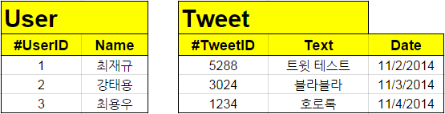
Relationship (관계)
데이터 모델링
User
Tweet
#
ID
#
ID
Name
Text
Profile
Date
User Entity와 Tweet Entity를 테이블로 표현해보자.

Slide 109
Relationship (관계)
데이터 모델링
User
Tweet
#
ID
#
ID
Name
작성한다
Text
Profile
소유된다
Date
위와 같은 Relationship(관계)가 생겼을 때 테이블은 어떻게 변할까?

Slide 110
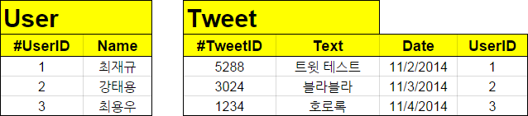
Relationship (관계)
데이터 모델링
User
Tweet
#
ID
#
ID
Name
작성한다
Text
Profile
소유된다
Date
Tweet Entity는 User Entity의 UID(식별자)를 Attribute로 갖게 된다.
이것이 Relationship(관계)를 데이타적으로 표현하는 방법이다.

Slide 111
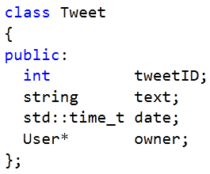
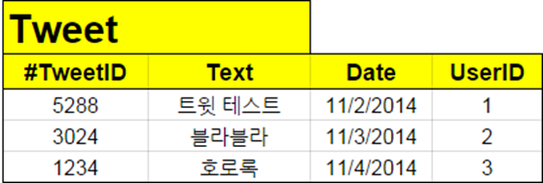
코드에서 Relationship
데이터 모델링
Tweet
#
ID
Text
Date
이후, 물리적 모델링에서 Relationship(관계)은 포인터(참조)로 바뀐다.

Slide 112
Relationship과 UID
데이터 모델링
Relationship과 UID는 서로 깊은 관련이 있는데 다음 두 가지 유형의 관계가 있다.
식별 관계
비식별 관계

Slide 113
비식별 관계
데이터 모델링
User
Tweet
#
ID
#
ID
Name
작성한다
Text
Profile
소유된다
Date
Tweet의 UserID는 UID(식별자)가 아니다. 일반 Attribute다.
이렇게 일반 Attribute로 관계를 표현할 때 비식별관계라 부른다.

Slide 114
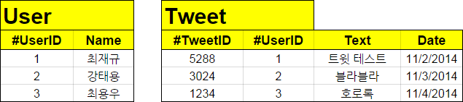
식별 관계
데이터 모델링
User
Tweet
#
ID
#
ID
Name
작성한다
Text
Profile
Date
소유된다
Tweet의 UID(식별자)는 TweetID + UserID다.
Tweet이 User의 UserID를 자신의 UID로 사용하고 있다. 이것을 식별관계라 부른다.
또 이것을 User의 UID(식별자)를 Tweet이 상속받았다라고 표현한다.

Slide 115
식별 관계
데이터 모델링
User
Tweet
UID Bar 추가
#
ID
#
ID
Name
작성한다
Text
Profile
Date
소유된다
ERD에서 식별관계를 나타내는 방법은 UID Bar를 그려서 표현한다.

Slide 116
식별 관계
데이터 모델링
User
Tweet
UID Bar 추가
#
ID
#
ID
Name
작성한다
Text
Profile
Date
소유된다
식별관계는 존재 종속성을 발생시킨다. (Existence Dependency)
User가 부모가 되고 Tweet은 자식이 된다. User가 있기 전에 Tweet은 존재할 수 없다.

Slide 117
식별 관계
데이터 모델링
부모
자식
장난감
#
ID
#
ID
#
ID
부모와 자식은 식별관계이다. (UID Bar에 주목)
자식과 장난감은 비식별관계이다. (UID Bar가 없다)
부모는 자식이 없어도 존재할 수 있다.
자식은 부모 없이는 존재할 수 없다. ⬄ 자식이 존재하려면 부모는 반드시 존재해야 한다.
장난감은 부모와 자식의 존재여부와 관계없이 존재할 수 있다.
자식은 장난감을 가질 수도 있고 없을 수도 있다.

Slide 118
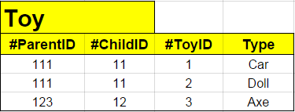
식별 관계
데이터 모델링
부모
자식
장난감
#
ID
#
ID
#
ID
(자식이 만든 장난감이라고 본다면 이 Entity는 자식 Entity에 대해 존재종속적이다)
이렇게 식별자의 상속의 깊이가 깊어지면 자식 세대로 내려갈수록 식별자가 무거워진다.

Slide 119
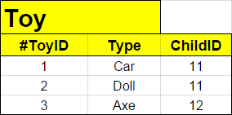
식별 관계
데이터 모델링
부모
자식
장난감
#
ID
#
ID
#
ID
(자식이 만든 장난감이라고 본다면 이 Entity는 자식 Entity에 대해 존재종속적이지만 식별자가 무거워지므로 비식별관계로 만들어놓고 의미상으로만 기억해둔다)
그래서 비식별관계로 만들어서 상속을 단절시키지만
의미상으로 누가 부모이고 누가 자식인지 밝혀져야 한다.

Slide 120
식별 관계
데이터 모델링
부모
자식
장난감
#
ID
#
ID
#
ID
부모-자식 관계를 갖지만 UID (식별자)를 상속받지 않는 경우,
제 개인적인 표기법으로 UID Bar를 점선으로 표시하는 방법을 사용합니다.

Slide 121
더 공부해야 할 개념
데이터 모델링
서브타입 (전체집합과 부분집합의 개념. 아이템과 무기아이템 같은 관계의 느낌)
코드 Entity (선택지를 숫자화)
M:M Relationship 해소 (Associative Entity)
아크 관계 (상호배타적 관계)
정규화 (중복을 없애고 부모와 자식이 정말 친족인지 확인해보자)

Slide 122
데이터 모델링 과정 (교과서)
데이터 모델링
개념적+논리적 데이터 모델링
어떤 데이터가 존재하고 관계를 맺고 있는지 본질적으로 밝혀내는 것이 목적인 단계
특히 데이터 중복(여기가 수정되면 저기도 수정되야해)이 발생하지 않는 것에 중점을 둔다.
물리적 데이터 모델링
그러나 실제 컴퓨터에서 구현 할 때는 성능이슈가 발생한다. 이상적인 논리적 데이터 모델을 그대로 가져다 쓸 수 없다.
데이터 중복이 발생해서 관리의 복잡성이 증가하더라도 성능을 챙겨야 하는데 그것에 대한 구체적인 계획을 세우는 단계다.

Slide 123
데이터 모델링 과정 (교과서)
데이터 모델링
개념적 데이터 모델링
Entity, Relationship 발견, 검증, 확정
논리적 데이터 모델링
Attribute, UID 발견, 검증, 상세
정규화
물리적 데이터 모델링
현실적인 문제들을 고려하는 단계
반정규화 (성능향상을 위한 중복과 분리)

Slide 124
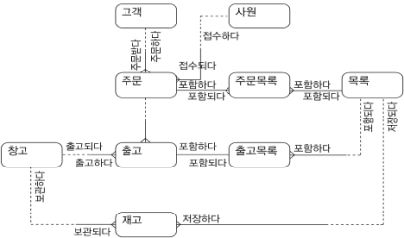

데이터 모델링 과정 (교과서)
데이터 모델링
데이터베이스
기획서
ERD

Slide 125
데이터 모델링 과정 (교과서)
데이터 모델링
데이터베이스
기획서
ERD
개념적 데이터모델링+논리적 데이터 모델링 행위를 통해서 기획서를 ERD로 표현한다.
== Entity, Relationship, Attribute, UID, Value 이 다섯가지 힘을 하나로 모으면 개념을 사용해서 기획서를 분석하고 ERD를 작성한다.

Slide 126
데이터 모델링 과정 (교과서)
데이터 모델링
데이터베이스
기획서
ERD
물리적 데이터모델링 행위를 통해서 실제 구현에서 나타날 문제들을 추정해보고 해결하기 위한 계획을 세워본다.
규모 추정, 반정규화, 분산 계획

Slide 127
게임 데이터 모델링 과정
게임 데이터 모델링
교과서에 나온 데이터 모델링 과정은 이미 존재하는 업무를 전산화하는 것을 목적으로 개발되었다.
게임은 기획이 정해져 있지 않고 개발 중간에 바뀌면서 점점 완성되어가는 형태이다.
그래서 교과서에 나온 순서를 살짝 바꾸고 산출물을 변경했다.

Slide 128
게임 데이터 모델링 과정
게임 데이터 모델링
Entity 발견, 검증, 확정
Attribute 발견, 검증, 상세
Relationship 발견, 검증, 상세
정규화
Life Cycle 결정
Ownership 결정
반정규화
구현
(폭포수 개발모델처럼 한방에 끝내는게 아니라 새로운 기획이 등장하거나 수정되면 이 싸이클을 계속 뱅뱅돌게 된다…-_-;;;)

Slide 129
게임 데이터 모델링 과정
게임 데이터 모델링
Entity 발견, 검증, 확정
Attribute 발견, 검증, 상세
Relationship 발견, 검증, 상세
정규화
Life Cycle 결정
Ownership 결정
반정규화
구현
개념적, 논리적 데이터 모델링
물리적 데이터 모델링 & 구현

Slide 130

게임 데이터 모델링 과정
데이터 모델링
프로그래밍
언어
데이터베이스
테이블
파일 포맷
기획서
패킷 포맷
Simplified ERD
(Relationship Only)
개인적으로 ERD에서는 Entity간의 관계만 표시합니다. 그 외 정보는 모두 테이블에 있으니까요.

Slide 131
게임 데이터 모델링
게임 데이터 모델링
간단한 RPG 기획서를 모델링 해보겠습니다.

Slide 132
게임 데이터 모델링
게임 데이터 모델링
특별한 툴이 필요하지 않다.
스프레드시트 (구글 스프레드시트 혹은 엑셀)
드로잉 툴 (구글 드로잉 혹은 PPT)

Slide 133
기획서 쭉 둘러보기
게임 데이터 모델링
1
유저는 사이트에 들어가 계정을 만들고 게임을 실행시켜 아이디와 비밀번호를 입력하고 로그인한다.
캐릭터 생성 화면에서 이름, 성별, 클래스, 스탯을 결정하고 캐릭터를 만든다.
성별은 남자, 여자가 있고 클래스는 기사, 요정, 군주가 있고 스탯은 힘, 민첩, 체력, 지능이 있다.

Slide 134
기획서 쭉 둘러보기
게임 데이터 모델링
2
캐릭터는 처음에 마을에서 시작한다. 캐릭터는 맵에서 돌아다닐 수 있다.
캐릭터에는 레벨과 HP, 공격력, 방어력이 있다. 몬스터를 잡으면 경험치를 얻고 경험치가 쌓이면 레벨업을 한다.

Slide 135
기획서 쭉 둘러보기
게임 데이터 모델링
3
NPC한테 가서 아이템을 사거나 퀘스트를 받을 수 있다.
아이템을 사려면 골드가 필요하고 무기 아이템을 사면 공격력이 올라가고 방어구 아이템을 사면 방어력이 올라간다.
퀘스트를 임무완수하면 보상으로 아이템과 약간의 경험치와 골드를 얻는다.

Slide 136
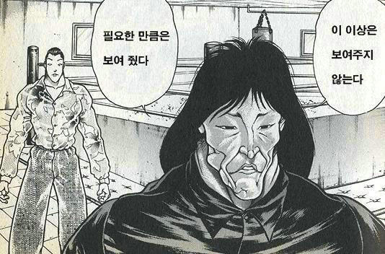
주니어 기획자의 패기
게임 데이터 모델링
프로그램1년차 최코더 씨
기획1년차 주패기 씨

Slide 137

프로그램 팀장님의 지시
게임 데이터 모델링
“그 녀석을 산채로 잡아라”

Slide 138
데이터 모델링은 대화입니다
게임 데이터 모델링
기획서는 대화를 위한 시작점일 뿐 그 자체로 완결성을 기대하면 안됩니다.
DB컨설턴트들은 업무 담당자를 불러와 ERD를 같이 그리면서 모델링합니다.
기획서를 돌려보내지 말고 기획자와 대화합시다.
1인 개발자는 자아분열하세요.

Slide 139
1. Entity, Attribute 발견, 검증
게임 데이터 모델링
명사는 Entity, Attribute 의 유력한 후보
포괄적인 단어는 탈락시킨다.
후보들 중에 서로 동의어인지 확인한다.

Slide 140
1. Entity, Attribute의 발견, 검증
게임 데이터 모델링
1
유저는 사이트에 들어가 계정을 만들고 게임을 실행시켜 아이디와 비밀번호를 입력하고 로그인한다.
캐릭터 생성 화면에서 이름, 성별, 클래스, 스탯을 결정하고 캐릭터를 만든다.
성별은 남자, 여자가 있고 클래스는 기사, 요정, 군주가 있고 스탯은 힘, 민첩, 체력, 지능이 있다.
명사를 뽑아 Entity와 Attribute의 후보군을 만든다.

Slide 141
1. Entity, Attribute의 발견, 검증
게임 데이터 모델링
1
유저는 사이트에 들어가 계정을 만들고 게임을 실행시켜 아이디와 비밀번호를 입력하고 로그인한다.
캐릭터 생성 화면에서 성별, 클래스, 스탯, 이름을 결정하고 캐릭터를 만든다.
성별은 남자, 여자가 있고 클래스는 기사, 요정, 군주가 있고 스탯은 힘, 민첩, 체력, 지능이 있다.
질문: 다음 둘은 동의어인가?
유저 계정
Entity 후보군 중에 서로 동의어인지 아닌지 확인해본다.
정답은 없다. 기획의 결정에 따를 뿐.

Slide 142
1. Entity, Attribute의 발견, 검증
게임 데이터 모델링
1
유저는 사이트에 들어가 계정을 만들고 게임을 실행시켜 아이디와 비밀번호를 입력하고 로그인한다.
캐릭터 생성 화면에서 성별, 클래스, 스탯, 이름을 결정하고 캐릭터를 만든다.
성별은 남자, 여자가 있고 클래스는 기사, 요정, 군주가 있고 스탯은 힘, 민첩, 체력, 지능이 있다.
질문: 다음 중 Entity는?
캐릭터 스탯 힘
때론 익숙한 도메인 지식으로 금방 Entity을 찾을 수 있지만….

Slide 143
1. Entity, Attribute의 발견, 검증
게임 데이터 모델링
1
질문: 다음 중 Entity는?
유동부채 감가상각비
익숙하지 않은 분야, 개념이 등장했을 때는…
도메인 지식으로 추측하는 일은 한계가 있다.
클라이언트(기획자, 업무담당자)와 열린 대화가 필요하다.

Slide 144
1. Entity, Attribute 발견, 검증
게임 데이터 모델링
명사는 Entity, Attribute 의 유력한 후보
포괄적인 단어는 탈락시킨다.
후보들 중에 서로 동의어인지 확인한다.
그 Entity 후보는 인스턴스가 1개 이상 존재할 수 있나? 그리고 1개 이상의 Attribute를 가지고 있나? 그럼 Entity로 확정시킨다.
그 Attribute 후보는 하나의 Value(값)으로 나타낼 수 있나? 그럼 Attribute로 확정시킨다.
확정된 Attribute의 주인은 누구인가? 어느 Entity의 특징을 설명하고 있나?
Attribute의 느낌은 나지만 계산식, 공식인 경우 탈락시킨다. (=Derived Attributes)

Slide 145
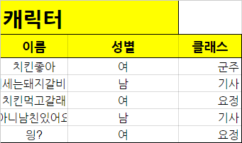
1. Entity, Attribute 발견, 검증
게임 데이터 모델링
다시 정리해서, Entity는 아래 그림과 같이 2개의 질문에 해당됐을 때 Entity로 확정시킬 수 있다.
1개 이상의 Attribute가 있는가?
1개 이상의 Instance가 있는가?

Slide 146
1. Entity, Attribute 발견, 검증
게임 데이터 모델링
Attribute는 정수, 실수, 문자열, 날짜, 선택지 중에 하나의 Value(값)으로 표현할 수 있으면 Attribute로 확정시킨다.
Attribute의 느낌이 나는데 알아보니 계산식, 수식, 공식인 경우도 많다. 이것은 하나의 Value(값)으로 나타낼 수 없으니 Attribute가 아니다. 나중에 함수가 될 녀석이다. (이런 종류의 attribute를 Derived Attributes라 부른다)

Slide 147
1. Entity, Attribute의 발견, 검증
게임 데이터 모델링
1
유저는 사이트에 들어가 계정을 만들고 게임을 실행시켜 아이디와 비밀번호를 입력하고 로그인한다.
캐릭터 생성 화면에서 이름, 성별, 클래스, 스탯을 결정하고 캐릭터를 만든다.
성별은 남자, 여자가 있고 클래스는 기사, 요정, 군주가 있고 스탯은 힘, 민첩, 체력, 지능이 있다.
하나의 Value(값)으로 나타낼 수 있는지에 대한 여부로 Attribute로 판별

Slide 148
1. Entity, Attribute의 발견, 검증
게임 데이터 모델링
1
유저는 사이트에 들어가 계정을 만들고 게임을 실행시켜 아이디와 비밀번호를 입력하고 로그인한다.
캐릭터 생성 화면에서 이름, 성별, 클래스, 스탯을 결정하고 캐릭터를 만든다.
성별은 남자, 여자가 있고 클래스는 기사, 요정, 군주가 있고 스탯은 힘, 민첩, 체력, 지능이 있다.
하나의 Value(값)으로 나타낼 수 있는지에 대한 여부로 Attribute로 판별

Slide 149
1. Entity, Attribute의 발견, 검증
게임 데이터 모델링
1
유저는 사이트에 들어가 계정을 만들고 게임을 실행시켜 아이디와 비밀번호를 입력하고 로그인한다.
캐릭터 생성 화면에서 이름, 성별, 클래스, 스탯을 결정하고 캐릭터를 만든다.
성별은 남자, 여자가 있고 클래스는 기사, 요정, 군주가 있고 스탯은 힘, 민첩, 체력, 지능이 있다.
성별은 하나의 Value(값)으로 나타낼 수 있는 attribute로 볼 수 있다. Value Type은 선택지이고 값들로는 ‘남자’, ‘여자’가 된다. 클래스도 마찬가지.

Slide 150
1. Entity, Attribute의 발견, 검증
게임 데이터 모델링
1
캐릭터 생성 화면에서 이름, 성별, 클래스, 스탯을 결정하고 캐릭터를 만든다.
성별은 남자, 여자가 있고 클래스는 기사, 요정, 군주가 있고 스탯은 힘, 민첩, 체력, 지능이 있다.
스탯은 캐릭터 Entity의 Attribute 느낌도 나면서 동시에 힘, 민첩, 체력, 지능을 Attribute로 갖는 Entity의 느낌도 나고 있다.
그래서 기획자한테 물어보니 스탯은 캐릭터 마다 하나 밖에 없는 개념인 것이 밝혀졌다. (인스턴스가 1개) 즉 이것은 그냥 힘, 민첩, 체력, 지능을 함께 지칭해서 사용하는 기획용어일 뿐이었다.

Slide 151
1. Entity, Attribute의 발견, 검증
게임 데이터 모델링
2
캐릭터는 처음에 마을에서 시작한다. 캐릭터는 맵에서 돌아다닐 수 있다.
캐릭터는 레벨과 HP, 공격력, 방어력이 있고 몬스터를 잡으면 경험치를 얻고 경험치가 쌓이면 레벨업을 한다.
직관으로 Entity임이 확실한데 단서가 없을 경우 기획서에서 Attribute가 빠진 것이 아닌지 의심해본다.
‘맵’이라는 명사는 나의 게임지식으로 Entity가 확실한데 기획서에서 관련 Attribute가 보이지 않아 심증은 가는데 물증이 없는 상태다. 담당자에게 추가적인 Attribute가 있는지 물어봤더니 (맵 Asset 파일 경로 같은) 그렇다 하여 Entity로 확정시킬 수 있었다.

Slide 152
1. Entity, Attribute의 발견, 검증
게임 데이터 모델링
2
캐릭터는 처음에 마을에서 시작한다. 캐릭터는 맵에서 돌아다닐 수 있다.
캐릭터는 레벨과 HP, 공격력, 방어력이 있고 몬스터를 잡으면 보상경험치를 얻고 캐릭터경험치가 쌓이면 레벨업을 한다.
레벨과 HP는 하나의 Value(값)으로 나타낼 수 있고 그 소유주는 캐릭터 Entity임이 자명했다.
공격력, 방어력 또한 같은 줄 알았으나 물어보니 이것은 공식이었다. (공격력 = 캐릭터의 기본 공격력 + 착용한 아이템들의 공격력 총합) 그래서 공격력과 방어력은 Attribute 후보에서 탈락시켰다. (나중에 함수가 될 것이다)

Slide 153
1. Entity, Attribute의 발견, 검증
게임 데이터 모델링
3
NPC한테 가서 아이템을 사거나 퀘스트를 받을 수 있다.
아이템을 사려면 골드가 필요하고 무기 아이템을 사면 공격력이 올라가고 방어구 아이템을 사면 방어력이 올라간다.
퀘스트를 임무완수하면 보상으로 아이템과 약간의 경험치와 골드를 얻는다.
어떤 Attribute가 존재하는 것은 분명하나 이름이 정확하지 않은 경우가 있다. 소통을 통해 정확한 이름을 도출한다.

Slide 154
1. Entity, Attribute의 발견, 검증
게임 데이터 모델링
3
NPC한테 가서 아이템을 사거나 퀘스트를 받을 수 있다.
아이템을 사려면 구매골드가 필요하고 무기 아이템을 사면 공격력증가량이 올라가고 방어구 아이템을 사면 방어력증가량이 올라간다.
퀘스트를 임무완수하면 보상아이템과 약간의 보상경험치와 보상골드를 얻는다.
어떤 Attribute가 존재하는 것은 분명하나 이름이 정확하지 않은 경우도 있다. 소통을 통해 정확한 이름을 도출한다.

Slide 155
1. Entity, Attribute의 발견, 검증
게임 데이터 모델링
퀘스트를 임무완수하면 보상아이템과 약간의 보상경험치와 보상골드를 얻는다.
명사 같은 느낌의 Relationship(관계)이 있을 수 있다.
보상아이템이라는 새로운 Entity가 등장할 것 처럼 보이지만 이것은 사실 퀘스트Entity와 아이템Entity가 보상이라는 관계를 맺고 있는 형태이다.
그런데 이 관계가 M:M이다보니 보상아이템이라는 하위 Entity가 탄생하게 된다. 이것은 이후에 Relationship을 발견할 때 탄생시킬 Entity이지, 지금 만들 Entity는 아니다.

Slide 156
도출된 Entity
게임 데이터 모델링
계정
캐릭터
몬스터
맵
NPC
아이템
무기 아이템 (subtype)
방어구 아이템 (subtype)
퀘스트

Slide 157
ERD로 표현해보자.
계정
NPC
아이템
맵
아이디
비밀번호
이름
이름
구매골드
이름
레벨에셋경로
캐릭터
몬스터
무기
퀘스트
공격력증가량
이름
성별
클래스
힘
민첩
체력
지능
레벨
HP
경험치
이름
HP
공격력
방어력
보상경험치
이름
보상경험치
보상골드
방어구
방어력증가량

Slide 158
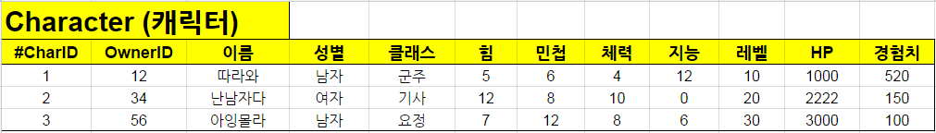
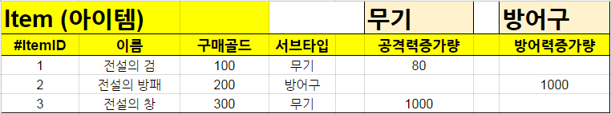
2. 도출된 Entity를 테이블로 표현
일단, Relationship(관계)를 찾기 전에 도출된 Entity들로 테이블을 구성해보고 사례 데이터(example instances)를 작성해본다.
이 데이터들은 구체적인 Relationship(관계)을 찾을 때도 도움이 될 것이다.

Slide 159
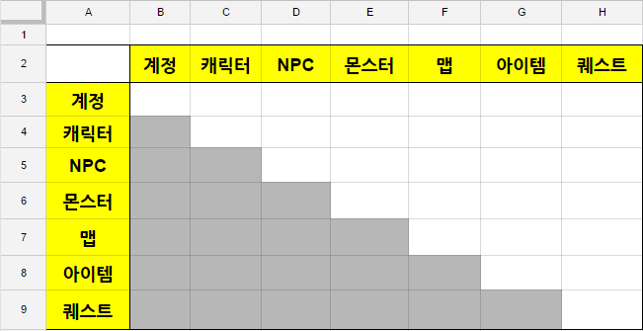
3. Relationship 발견, 검증, 상세
게임 데이터 모델링
Entity Matrix – 각각의 Entity 관계를 하나하나씩 다 살펴본다.

Slide 160
3. Relationship 발견, 검증, 상세
게임 데이터 모델링
동사에서 관계의 힌트를 얻는다.
로그인한다.
캐릭터를 만든다.
맵에 돌아다닐 수 있다.
아이템을 산다.
퀘스트를 받는다.
보상으로 얻는다.
기획서를 볼 때 (주어 – 동사 – 목적어) 관점으로 살펴보면 잘 찾을 수 있다. 주어와 목적어가 결국 Entity가 될 것이다. 주어와 목적어 둘 중 하나가 생략된 문장 형태가 많으니 유심히 살펴봐야 한다.
존재 종속성을 확인한다 (누가 부모고 누가 자식이냐)

Slide 161
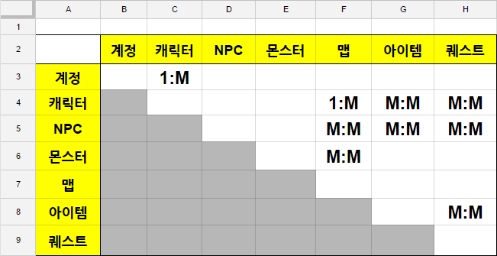
3. Relationship 발견, 검증, 상세
게임 데이터 모델링
Entity Matrix – 정답은 없다. 기획에서 관계가 있으라 하면 관계가 있게 되는 것.

Slide 162
3. Relationship 발견, 검증, 상세
게임 데이터 모델링
계정
캐릭터
소유한다
5
소유된다
계정은 5개의 캐릭터를 소유할 수 있거나 없을 수도 있다.
캐릭터는 반드시 계정이 있어야 하고 캐릭터는 하나의 계정에 귀속된다.

Slide 163
3. Relationship 발견, 검증, 상세
게임 데이터 모델링
Position이라는 추가적인 attribute를 도출시킬 수 있다. (맵 위에 어느 위치에 위치하겠다는 것이냐?)
캐릭터
맵
위치한다
입장받는다
캐릭터는 반드시 맵 안에 들어가 있어야 한다.
맵에는 캐릭터가 하나도 없을 수 있다.
캐릭터는 하나의 맵에만 들어간다.
하나의 맵에는 여러 개의 캐릭터가 위치할 수 있다.

Slide 164
3. Relationship 발견, 검증, 상세
게임 데이터 모델링
캐릭터
아이템
습득한다
소유당한다
M : M 관계는 물리적으로 표현할 수 없다.
그래서 중간에 Entity를 하나 만들어서 1:M 관계로 풀어준다.

Slide 165
3. Relationship 발견, 검증, 상세
게임 데이터 모델링
인벤토리 번호라던가, 스택갯수 등 추가적인 attribute를 도출시킬 수 있다.
캐릭터
아이템
소유정보
아이템
M : M 관계를 풀다보면 Class – Instance 패턴이 보여지는 경우가 많다.
아이템 Entity는 어떤 종류의 아이템이 있는지 표현하는 Class 정보가 되고
아이템소유정보 Entity는 그 종류의 아이템을 어떤 캐릭터가 얼만큼 가지고 있는지 나타내는 Instance 정보가 된다.

Slide 166
3. Relationship 발견, 검증, 상세
게임 데이터 모델링
캐릭터
퀘스트
수락한다
진행되어진다
M : M 관계는 물리적으로 표현할 수 없다.
그래서 중간에 Entity를 하나 만들어서 1:M 관계로 풀어준다.

Slide 167
3. Relationship 발견, 검증, 상세
게임 데이터 모델링
수집물 개수, 몬스터 킬 수 등 추가적인 attribute를 도출시킬 수 있다.
캐릭터
퀘스트
진행정보
퀘스트
M : M 관계를 풀다보면 Class – Instance 패턴이 보여지는 경우가 많다.
퀘스트 Entity는 어떤 종류의 퀘스트가 있는지 표현하는 Class 정보가 되고
퀘스트진행정보 Entity는 그 종류의 퀘스트를 어떤 캐릭터가 얼만큼 진행하고 있는지 나타내는 Instance 정보가 된다.

Slide 168
3. Relationship 발견, 검증, 상세
게임 데이터 모델링
NPC
맵
배치된다
포함한다
M : M 관계는 물리적으로 표현할 수 없다.
그래서 중간에 Entity를 하나 만들어서 1:M 관계로 풀어준다.

Slide 169
3. Relationship 발견, 검증, 상세
게임 데이터 모델링
Position, Rotation 등 추가적인 attribute를 도출시킬 수 있다.
(NPC를 맵 위에 어느 위치에 어떤 각도로 배치하겠다는 것이냐?)
NPC
NPC
배치정보
맵
M : M 관계를 풀다보면 Class – Instance 패턴이 보여지는 경우가 많다.
NPC Entity는 어떤 종류의 NPC가 있는지 표현하는 Class 정보가 되고
NPC배치정보 Entity는 그 종류의 NPC가 어느 맵에 어떤 위치에 있는지 나타내는 Instance 정보가 된다.

Slide 170
3. Relationship 발견, 검증, 상세
게임 데이터 모델링
NPC
아이템
판매한다
팔려진다
M : M 관계는 물리적으로 표현할 수 없다.
그래서 중간에 Entity를 하나 만들어서 1:M 관계로 풀어준다.

Slide 171
3. Relationship 발견, 검증, 상세
게임 데이터 모델링
NPC 개별로 골드를 더 받는다던가 혹은 할인율 등 추가적인 attribute를 도출시킬 수 있다.
NPC
NPC
판매아이템정보
아이템
M : M 관계를 풀다보면 Class – Instance 패턴이 보여지는 경우가 많다.
NPC Entity는 어떤 종류의 NPC가 있는지 표현하는 Class 정보가 되고
NPC판매아이템정보 Entity는 그 종류의 NPC가 어떤 종류의 아이템을 팔 수 있는지 나타내는 정보가 된다.

Slide 172
3. Relationship 발견, 검증, 상세
게임 데이터 모델링
NPC
퀘스트
소유한다
소유된다
M : M 관계는 물리적으로 표현할 수 없다.
그래서 중간에 Entity를 하나 만들어서 1:M 관계로 풀어준다.

Slide 173
3. Relationship 발견, 검증, 상세
게임 데이터 모델링
NPC
NPC
퀘스트
보유정보
퀘스트
M : M 관계를 풀다보면 Class – Instance 패턴이 보여지는 경우가 많다.
NPC Entity는 어떤 종류의 NPC가 있는지 표현하는 Class 정보가 되고
NPC퀘스트보유정보 Entity는 그 종류의 NPC가 어떤 종류의 퀘스트를 캐릭터한테 제공할 수 있는지 나타내는 정보가 된다.

Slide 174
3. Relationship 발견, 검증, 상세
게임 데이터 모델링
퀘스트
보상아이템
아이템
완료조건
Entity 둘 사이에 2개 이상의 관계도 존재한다.
퀘스트 완료시 보상으로 줄 아이템으로써 관계를 맺는 것과
퀘스트를 완료하려면 특정 아이템을 구해와야 하는 완료조건으로써 아이템과 관계를 맺는 두가지로 볼 수 있다.

Slide 175
3. Relationship 발견, 검증, 상세
게임 데이터 모델링
보상으로 어떤 아이템을 몇 개를 줄것인가를 나타내는 attribute를 도출시킬 수 있다.
퀘스트
퀘스트
보상아이템
정보
아이템
퀘스트
완료조건
정보
몇 개를 모아와야 퀘스트 완수가 되는지를 나타내는 attribute를 도출시킬 수 있다.

Slide 176
최종 도출된 Entity
게임 데이터 모델링
계정
캐릭터
몬스터
맵
NPC
아이템
무기 아이템 (subtype)
방어구 아이템 (subtype)
퀘스트
아이템 소유정보
퀘스트 진행정보
퀘스트 완료조건 정보
퀘스트 보상아이템 정보
몬스터 스폰정보
NPC 판매아이템 정보
NPC 퀘스트 보유정보
NPC 배치정보
3장짜리 날림기획서에서도 이렇게 많은 Entity가 도출되는데 현업에서는 장난아니겠죠? 수백개가 기본.

Slide 177
ERD로 표현해보자.
계정
아이템
퀘스트
몬스터
NPC
맵
캐릭터
아이템 소유정보
퀘스트 진행정보
퀘스트 완료조건 정보
퀘스트 보상아이템 정보
몬스터
스폰정보
NPC
판매아이템 정보
NPC
퀘스트
보유정보
NPC
배치정보
원래는 Barker 표기법으로 써야 하는데 PPT로 선 긋는게 불편해서…ㅠㅠ

Slide 178
Key Entity
계정
아이템
퀘스트
몬스터
NPC
맵
캐릭터
아이템 소유정보
퀘스트 진행정보
퀘스트 완료조건 정보
퀘스트 보상아이템 정보
몬스터
스폰정보
NPC
판매아이템 정보
NPC
퀘스트
보유정보
NPC
배치정보
부모 없이도 태어날 수 있는 Entity를 Key Entity라 부른다.

Slide 179
계정
아이템
퀘스트
몬스터
NPC
맵
Main Entity
캐릭터
아이템 소유정보
퀘스트 진행정보
퀘스트 완료조건 정보
퀘스트 보상아이템 정보
몬스터
스폰정보
NPC
판매아이템 정보
NPC
퀘스트
보유정보
NPC
배치정보
부모가 있고 좀 중요한 애들은 Main Entity라 부른다.

Slide 180
계정
아이템
퀘스트
몬스터
NPC
맵
캐릭터
Action Entity
아이템 소유정보
퀘스트 진행정보
퀘스트 완료조건 정보
퀘스트 보상아이템 정보
몬스터
스폰정보
NPC
판매아이템 정보
NPC
퀘스트
보유정보
NPC
배치정보
M:M 관계를 풀어서 나온 Entity 등등 자잘 애들은 그냥 몽땅 Action Entity라 부른다.
M:M 관계에서 탄생한 Entity들 끼리 또 M:M 관계를 가져서 또 그 하위 Entity가 탄생될 수 있다.

Slide 181
4. Attribute 상세
데이터 모델링
Attribute 상세 (추가적으로 더 생각해줘야 하는 것들)
UID
이 속성은 식별자인가?
Mandatory or Optional
instance를 생성할 때 이 속성은 반드시 지정해줘야 하나? 생략해도 되나?
Unique
이 속성은 중복되는 값이 존재할 수 있는가? 없는가?
Value Type
이 속성의 데이터형은 무엇인가? (정수, 실수, 문자열, 날짜, 선택지)
Value Range
이 속성이 가질 수 있는 값의 범위는?
Null or Default Value
Optional인 경우 Null로 넣을 것이냐? 기본값을 넣을 것이냐?

Slide 182
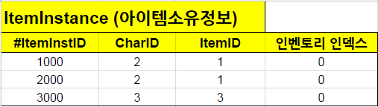
5. 최종적으로 테이블로 표현
여기서, 실제 게임디자이너들이 일하는 것 같은 ‘컨텐츠 작업’을 하진 않는다.
사례 데이터(example instances)는 최대한 다양한 경우의 수가 커버되도록 작성한다.

Slide 183
5. 최종적으로 테이블로 표현
M:M 관계를 풀은
Action Entity의 테이블 표현
최종 테이블 표현에서는 Relationship(관계) 도출로 추가된 Attribute까지 표현해준다.

Slide 184
여기까지
게임 데이터 모델링
이 단계까지가 개념적+논리적인 데이터 모델링이었고 다음 단계부터는 물리적 데이터 모델링으로 볼 수 있다.
물리적 데이터 모델링은 실제 구현하기 위해 고려해야 할 현실적인 요소들을 미리 계획해보는 단계이다.
논리적 모델링 단계에서 ‘중복’이 금기시 됐다면 물리적 모델링에서는 성능을 챙기기 위해 ‘중복’이 허락된다. 다만 관리의 복잡성이 높아진다.

Slide 185
6. Life Cycle 결정
계정
아이템
퀘스트
몬스터
NPC
맵
캐릭터
아이템 소유정보
퀘스트 진행정보
퀘스트 완료조건 정보
퀘스트 보상아이템 정보
몬스터
스폰정보
NPC
판매아이템 정보
NPC
퀘스트
보유정보
NPC
배치정보
몬스터
인스턴스
Runtime : 컴퓨터가 켜져 있을 때만 혹은 개발자가 정한 기간만큼만 유지.
Static : 패치 될 때 바뀌는 데이터들. 게임디자이너들이 생산해내는 컨텐츠.
Persistent : 영원히 저장이 되어야 할 것만 같은 것들.

Slide 186
7. Ownership 결정
NpcClass
#ID
이름
캐릭터에셋경로
대화사운드에셋경로
아이템판매여부
퀘스트여부
아이템할인율
NPC 클래스 정보에 대해서 모델링이 끝났는데

Slide 187
7. Ownership 결정
서버가 관심있어하는 속성들
NpcClass
클라이언트가 관심있어하는 속성들
#ID
이름
캐릭터에셋경로
대화사운드에셋경로
아이템판매여부
퀘스트여부
아이템할인율
클라이언트와 서버가 필요로 하는 Attribute가 각각 다른 경우

Slide 188
7. Ownership 결정
CNpcClass
#ID
이름
캐릭터에셋경로
대화사운드에셋경로
서버/클라가 각각 관심있어 하는 Attribute만 모아서 다른 Entity로 나눠버리는 방법도 있다.
CNpcClass와 SNpcClass 각각 C++의 클래스로 전환된다.
이런 물리적인 구현의 이유로 모델을 수정하는 것을 반정규화라 한다.
SNpcClass
#ID
아이템판매여부
퀘스트여부
아이템할인율

Slide 189
8. 구현
테이블은 다양한 물리적 요소들(C++ 클래스, DB테이블, XML, JSON, 바이너리 포맷)로 변환될 수 있고 그것의 근거가 된다.
Entity 하나당 Class를 한 개 씩 만들 필요는 없다. 하나의 C++ 클래스에 여러 개의 Entity를 담는게 자연스러운 경우도 발생한다. 데이터 구조가 희석되지만 않으면 된다.
Entity의 계층구조는 존재 종속성 계층구조지 클래스의 계층구조가 아니다.

Slide 190
8. 구현
M:M 관계를 풀어서 나온 Action Entity들은 구현의 효율성을 위해서 자신의 부모 중 한 부모의 인스턴스에 몰아서 집어넣는 경우가 종종 있다.

Slide 191
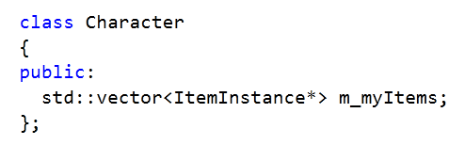
8. 구현
코드로 보면 이런 느낌!

Slide 192
8. 구현
Life Cycle에서 Static 데이터 (게임개발자가 수정하고 패치를 통해 배포되는) 들은 따로 뽑아서 파일포맷을 정하고 작업방식을 결정한다.
스프레드시트로 작업할 경우 그 차트 구조를 정리하고 바이너리 포맷인 경우 혹은 엔진단과 연계가 필요한 경우 전용 툴 디자인을 시작한다.
퀘스트 완료조건 정보
퀘스트 보상아이템 정보
몬스터
스폰정보
NPC
판매아이템 정보
NPC
퀘스트
보유정보
NPC
배치정보

Slide 193
8. 구현
Persistent 데이터들은 프로세스 모델링에서 트랜잭션이 중요한 데이터인 경우 RDBMS을 사용할 수도 있고 로그성 데이터인 경우 NoSQL 솔루션을 사용할 수도 있다.
그것의 판단도 역시 데이터 구조에 근거해 내릴 수 있다.
계정
캐릭터
아이템 소유정보
퀘스트 진행정보

Slide 194
참고자료
게임 데이터 모델링
위키피디아 E-R Model
http://en.wikipedia.org/wiki/Entity%E2%80%93relationship_model
Logical Data Structures (LDSs) - Getting started.
http://www.cems.uwe.ac.uk/tdrewry/lds.htm
Entity Relationship Modelling By Frankie Inguanez
http://frankieinguanez.files.wordpress.com/2012/01/barkers-erd-notation.pdf
데이터전문가지식포털 DBGuide.net
http://goo.gl/brVcJD

Slide 195
정리
게임 데이터 모델링
뭔가 체계적이지 않다 싶으면 테이블로 정리해보세요.
테이블 만들기가 어렵게 느껴지신다면 데이터 모델링 훈련이 더 필요하거나 혹은 기획자체가 아직 정립이 안된 경우일 수 있습니다.
비즈니스 데이터 구조가 확실히 잡히면 엔진 코드에 따라 이리저리 코드를 옮기더라도 혼란스럽지 않습니다.

Slide 196
정리
게임 데이터 모델링
1인 개발자인 경우 상세기획서를 쓰는 대신에 바로 테이블 작성과 관계를 잡아가는 것으로 기획행위와 데이터 모델링을 동시에 진행하는 형태로 작업할 수 있습니다. (기획은 내 맘속에 다 있으니…)
(DB처럼 딱딱한 테이블이 아니라서 여기저기 맘껏 주석으로 기획의도를 표시하면서…)
(아… 물론 거시적 플레이모델 같은 기획내용은 테이블이 아니라 그냥 문서로 작업하셔야 합니다)

Slide 197
감사합니다
최재규
메일 : choijaekyu@gmail.com
자료 : slideshare.net / choijaekyu

